Slide 1
অন লাইন ক্লাসে

Slide 2
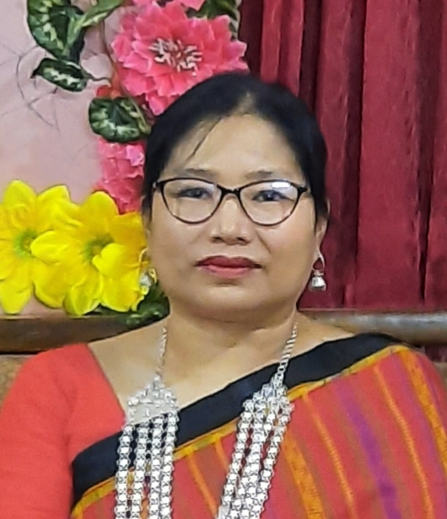
তন্দ্রা চাকমা
সিনিয়র শিক্ষক(শারীরিক)
রাণী দয়াময়ী উচ্চ বিদ্যালয়
রাঙ্গামাটি
০১৫৫৬৬০৩০৭৩

Slide 3
আজকের পাঠ
সৃজনশীল প্রশ্ন

Slide 4
সৃজনশীল প্রশ্ন-৭০
বহুনির্বাচনী প্রশ্ন-৩০
মোট নাম্বার-১০০
সৃজনশীল প্রশ্ন থাকবে -১০টিযে কোন ৭ টি প্রশ্নর উত্তর দিতে হবে এবং প্রতিটি প্রশ্নের মান -১০
বহুনিবর্চনী প্রশ্ন থাকবে -৩০ টি প্রতিটি প্রশ্নের মান -১ এবং সব প্রশ্নের উত্তর দিতে হবে।

Slide 5
সৃজনশীল প্রশ্ন
জ্ঞানমূলক প্রশ্ন-১
অনুধাবন মূলক প্রশ্ন-২
প্রয়োগ মূলক-৩
উচ্চতর দক্ষতা -৪
জ্ঞানমূলক প্রশ্ন-১
জ্ঞান মূলক প্রশ্ন হলো স্মৃতি নির্ভর।
এ ধরনের প্রশ্নে তোমাদের জ্ঞান দক্ষতা যাচাই করা হয়।
প্রশ্ন কী, কে, কখন, কোথায়, কাকে, কয়টি, কোনটি কাকে বলে
ইত্যাদি প্রশ্নবোধক শব্দ দিয়ে করা হয়।

Slide 6
যেমন-
শীল শব্দের অর্থ কী?
মহামানব গৌতম বুদ্ধ কখন জন্মগ্রহন করেন?
শীল শব্দের অর্থ কী?
কোনটি মনের কুষলতা দূর করে?
চর্ম রোগে আক্রান্ত হন কোন ভিক্ষু?

Slide 7
পূর্ণ বাক্যে উত্তর করতে হবে।
যেমন- শীল শব্দের অর্থ স্বভাব বা চরিত্র।
স্বভাব / চরিত্র
কোনটি মনের কুষলতা দূর করে?
শীল
শীল মনের কুষলতা দূর করে।
বানান ভুল করা যাবে না।নাম্বার পাবে না।
সময়- ১ মিনিট

Slide 8
অনুধাবন প্রশ্ন
মান-২
ক্ষমতাকে বোঝায়।পাঠ্য বইয়ের সংশ্লিষ্ট বিষয়কে সে ভালো ভাবে বুঝেচে কিনা।
সরাসরি পাঠ্য বই থেকে থাকবেনা। উত্তরের জন্য কিছুটা ভাবতে হবে।
কী বোঝায়,কাকে বলে,কেন এ কথা বলা হয়েছে,কেন এঘটনা ঘটেছে,উল্লেখযোগ্য দুটি ঘটনা বা কাজের ব্যাখ্যা / বর্ণনা করো,ইত্যিদি শব্দ দিয়ে এ ধরনের প্রশ্ন করা হবে।
দুটি অংশে ভাগ করা হয়েছে ১।জ্ঞানমূলক ২। অনুধাবন মূলক

Slide 9
নমুনা প্রশ্ন
প্রশ্ন- নৈতিকতা অনুশীরনকারী ব্যক্তির মানবিক গুনাবলি বর্ণনা কর।
‘ নৈতিকতা অনুশীলনকারীকে নীতি বান বলা হয়।
নীতিবান ব্যক্তি ন্যায়পরায়ণ,দায়িত্বশীল,পরোপকারী ও সেবাপরায়ণ হন।সহনশীল,নির্লোভ,সংযমী,ক্ষমাপরায়ণ,মৈত্রীপরায়ণ,সত্যবাদী এবং
আত্ববিশ্বাসী হন।নীতিবান ব্যক্তি ব্যভিচার অধিকারহীন অর্থ,বিত্ত,মাদকদ্রব্য, অসৎ সঙ্গ,মূর্খ সঙ্গী ইত্যাদি বর্জন করেন।তিনি সর্বদা
কুশলকর্ম সম্পাদন করেন।পরের মঙ্গল সাধনে তিনি নিজেকে উৎসর্গ করেন।তার দ্বারা পরিবার,সমাজ ও দেশ উপকৃত।
সময়:- ৪/৫ মিনিট

Slide 10
প্রয়োগ মূলক প্রশ্ন
১ম প্যারায় জ্ঞানমূলক
২য় প্যারায় অনুধাবণ মূলক(মূল বইয়ের আলোকে)
৩য় প্যারায় প্রয়োগ মূলক(মূলবই+ উদ্দীপক)
এভাবে ৩ টি প্যারায় ১ মার্কস করে মোট ৩ মার্কস পাবে।

Slide 11
সৃজনশীল পদ্দতির মূল প্রশ্ন এটি।
উদ্দীপক ও পাঠ্য বইয়ের মধ্যে এর মাধ্যমে যোগসূত্র তৈরী হয়।
৩ প্যারায় এটি লেখা যায়।
প্রথম প্যারায় মূল উদ্দীপকের সংগে পাঠ্যবইয়ের সম্পর্ক বর্ণনা করতে হবে।
২য় প্যারায় মূল উত্তরটি গুছিয়ে লিখতে হবে।
৩য় প্যারায় সংক্ষীপ্ত একটি উপসংহার টানা যায়।
এ প্রশ্নের উত্তর ৬-৭ মি: ব্যয় করা যায়।
বক্তব্যটি বিশ্লেষণ কর,যাচাই কর,মূল্যয়ণ কর,বিচার কর,যথর্থতা নিরুপন কর,পরামর্শ দাও আলোচনা কর,স্বপক্ষে যুক্তি ও বিপক্ষে যুক্তি উপস্থাপন কর ইত্যাদি প্রশ্নমূলক শব্দ ব্যবহার করা হয়।

Slide 12
নমুনা প্রশ্ন
উদ্দীপক
বোধিনিকেতন বিহারটি এক প্রত্যন্ত অঞ্চলে অবস্থিত।বিহারে যাওয়ার পথটি চলাচলের অযোগ্য ছিল।সেখানে কিছু সংখ্যক সন্ত্রাসী থাকায় পূর্ণথীরা লুটপার শিকার হতো। তাদের আধিপতৌ এতো প্রবল ছিল যে, রাস্তাটি সংস্কার করা কার ও পক্ষে সম্ভব ছিল না।এক পর্যায়ে উক্ত বিহারটির সভাপতি সুশীল চাকমা সাহস ও দৃঢ় মনোবল নিয়ে গ্রামের যুবকদের নিয়ে রাস্তাটি মেরামত করলেন।
গ. সুশীল চাকমার ঘটনাটি বুদ্ধের বোধিসত্ব জীবনের কোন ঘটনার সাথে সম্পৃক্ততা রয়েছে? বর্ণনা কর।–৩
ঘ.গ্রামবাসী উন্নয়নে সুশীল চাকমার গৃহীত পদক্ষেপটি বৌদ্ধধর্মের নৈতিকতার দৃষ্টিতে ব্যাখ্যা কর।-৪

Slide 13
গ. সুশীল চাকমার ঘটনাটি বুদ্ধের বোধিসত্ব জীবনের ঘটনার সাথে সম্পর্কিত।
গৌতম বুদ্ধ মচল গ্রামের যুবকদের কুশলকর্ম করার জন্য সংগঠিত করেন। কারণ ঐ গ্রামের যুবকরা হত্যা, চুরি,মিথ্যাচার----------- এমন অপকর্মের সাথে লিপ্ত ছিল।তাদেরকে নিয়ে বুদ্ধ(বোধিসত্ব) রাস্তাঘাট নির্মান,পুস্করিণী খনন,সেতু নির্মান-----ইত্যাদি পূন্যকর্ম সম্পাদন করতেন।যুবকরা বোধিসত্বের কথামত উপদেশ মেনে পঞ্চশীল পালন করতে শুরু করেন।
শেষে বোধিসত্ব ও যুবকদের নৈতিক ও জনহিতকর কাজের জন্য রাজা পুরস্কৃত করেন।উদ্দীপকের সুশীল চাকমার ঘটনাটির সাথে বোধিসত্বের এই ঘটনাটির সম্পৃক্ততা রয়েছে।

Slide 14
উচ্চতর দক্ষতা
১ম প্যারায় জ্ঞানমূলক-১
২য় প্যারায় অনুধাবণ মূলক-১
৩য় প্যারায় প্রয়োগমূলগ -১
৪র্থ প্যারায় উচ্চতর দক্ষতা -১।
এটি প্রয়োগমূলক প্রশ্নের প্রায় কাছাকাছি তবে এখানে সাধারণত বিভিন্ন বিষয়ের বিশ্লেষণ ও যৌক্তিকতা তুলে ধরতে বলা হয়।

Slide 15
এই ৪ প্যারায় লেখায় ভালো।
প্রথম ৩ প্যারা প্রয়োগমূলক প্রশ্নের উত্তরের মতোই।
৪র্থ প্যারায় যুক্তিতর্ক,বিশ্লেষণ ও নিজের মতামত দিয়ে দক্ষতার পরিচয় দিতে হবে।
৪র্থ প্যারা লেখার সময় বিশেষ মনোযোগ দিতে হবে।কেননা এই প্যারার উপকরণ গুলোই উচ্চতর দক্ষতামূলক প্রশ্নকে প্রয়োগ থেকে আলাদা করে দিবে।
এ প্রশ্নের উত্তরে ৮-৯ মিনিট সময় ব্যয় করা যায়।

Slide 16
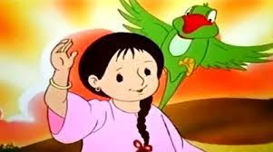
সবাইকে ধন্যবাদ

